Slide 1
SELinux – описание и особенности работы с системой

Slide 2

Введение
SELinux (SELinux) — это система принудительного контроля доступа, реализованная на уровне ядра
В дистрибутивах RHEL, CentOS, Fedora устанавливается "из коробки"

Slide 3
Введение
Была разработана для того, чтобы исправить недостатки традиционной системы безопасности UNIX (DAC)
SELinux работает "после" DAC

Slide 4


Основные термины
Домен — список действий, которые может выполнять процесс. Обычно в качестве домена определяется минимально-возможный набор действий, при помощи которых процесс способен функционировать.
Роль — список доменов, которые могут быть применены.
Не этот домен!!!

Slide 5
Основные термины
Тип — набор действий, которые допустимы по отношения к объекту. Тип отличается от домена тем, что он может применяться к каталогам и файлам (т.е. для данных), в то время как домен применяется к процессам.
Контекст безопасности — все атрибуты SELinux — роли, типы и домены.
Субъект – программа, процесс
Объект – файлы данных

Slide 6
Решение проблем традиционной модели безопасности
SELinux следует модели минимально необходимых привилегий для каждого сервиса, пользователя и программы
Каждый элемент системы имеет только те права, которые жизненно необходимы ему для функционирования
При попытке получить доступ к дополнительному ресурсу, система отказывает в доступе а сама попытка будет зарегистрирована в журнал

Slide 7
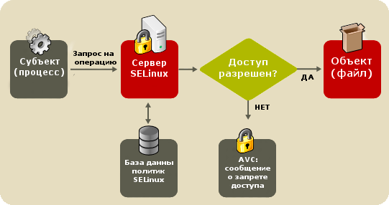
Решение проблем традиционной модели безопасности
Приложения прикладного уровня ничего не знают о SELinux

Slide 8
Режимы работы SELinux
Enforcing – действия, нарушающие политику, будут блокироваться, а попытка нарушения будет зарегистрирована в журнале
Permissive – действия, нарушающие политику, не будут блокироваться, однако попытка нарушения будет зарегистрирована в журнале
Disabled – отключение SELinux

Slide 9
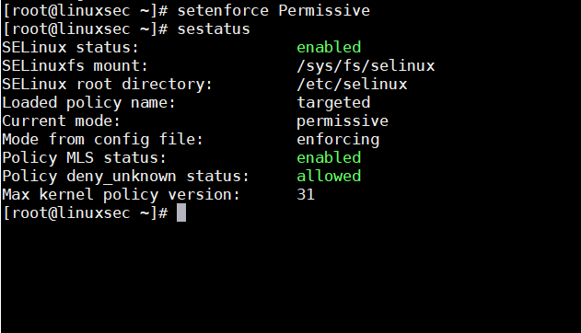
Режимы работы SELinux

Slide 10
Политики SELinux
Изначальная настройка SELinux во многих моментах является слишком строгой для пользователей и трудозатратной для системных администраторов
Решения:
Заранее сконфигурированные целевые политики для ключевых приложений
Политики targered и strict

Slide 11
Отличие политики безопасности SELinux от DAC
DAC: доступ основан на правах владельца файла или группы
SELinux: каждый объект в системе обладает контекстом безопасности

Slide 12
Спасибо за внимание

